Slide 1
Využití vizualizeru ve výuce
Základní škola Ostrava-Stará Bělá
Ing. Radim Krejčíček
Ing. Zdeňka Javorková

Slide 2
Technická data vizualizeru EPSON ELPDC11
Snímač: CMOS 5 Mpixel
Objektiv: F = 2,8
Zobrazovací plocha: 29,7 x 41,9 cm
Zoom: 10x digitální
Výstup: analogový (SXGA, WXGA, XGA), USB: QVGA/VGA/SVGA/XGA/UXGA, kompozitní: NTSC/PAL
Frekvence snímků: až 30/s
Vnitřní paměť: 1 GB
Typ paměťové karty: SD
Příkon: 14,5 W

Slide 3
Možnosti využití ve výuce
Náhrada zpětného projektoru
Možnost snímání jakéhokoliv objektu nebo materiálu.
Možnost připojení k běžnému mikroskopu pomocí dodávaného nástavce.
Využití jako digitálního fotoaparátu, případně skeneru s možností okamžité projekce přes USB port, počítač a projektor i na interaktivní tabuli.
Vizualizer umožňuje nahrávání videa.
Snímky a videa je možno ukládat na vlastní SD kartu (není součástí balení).

Slide 4
Využití vizualizéru ve spojení s interaktivní tabulí
Možnost okamžité úpravy snímaného obrázku, vkládání popisků.
Ukládání snímků a videí z vizualizeru přímo do výukového materiálu.

Slide 5
Využití videa z vizualizeru
Vizualizer ukládá video ve formátu mpg.
Soubory je možno používat v původní podobě, případně je zpracovávat pomocí SW pro střih a úpravu videa.

Slide 6
Příklad využití – harmonické kmity
Pro zkoumání harmonických kmitů jsme využili sestavu pro mechaniku - stativovou desku, stojanovou tyč, svorky, čepy, páku s nalepeným papírovým milimetrovým měřítkem, hranol s háčky a pružinu s praporkem.
Při samotném pokusu není možné pouhým okem přečíst hodnoty amplitudy výchylky.
Zachycené video tuto možnost nabízí.

Slide 7
Zachycení horní a dolní amplitudy

Slide 8
Zpracování videa
Pokud chceme záznam kmitů použít pouze pro stanovení amplitudy výchylky, je možno soubor spustit v programu Tiny Player, který umožňuje krokování snímků a je volně stažitelný.
(http://www.slunecnice.cz/sw/tiny-player/)

Slide 9
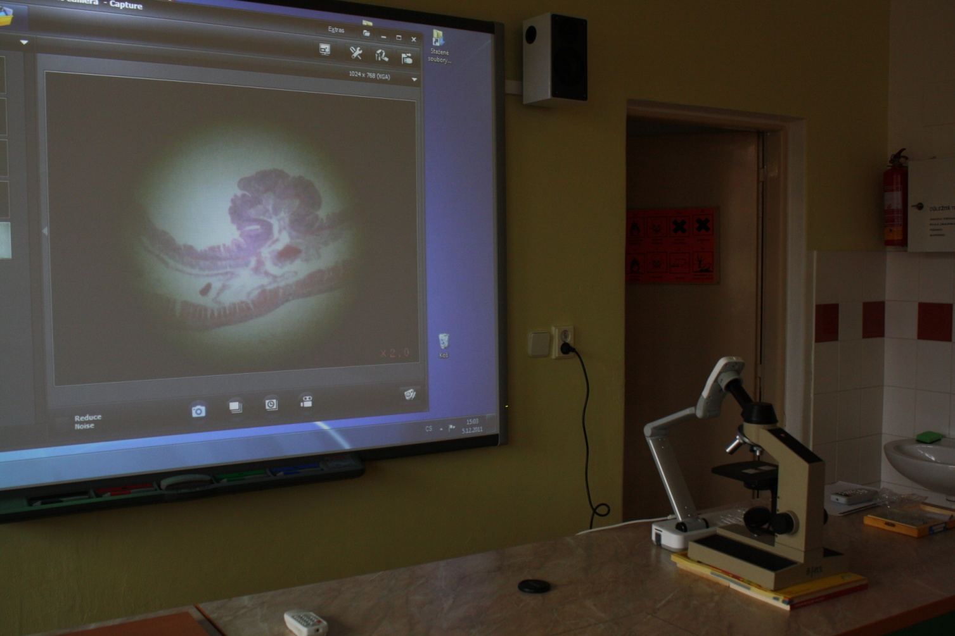
Další využití ve spojení s mikroskopem
Vizualizer je možno připojit k běžnému mikroskopu pomocí dodávaného nástavce.

Slide 10
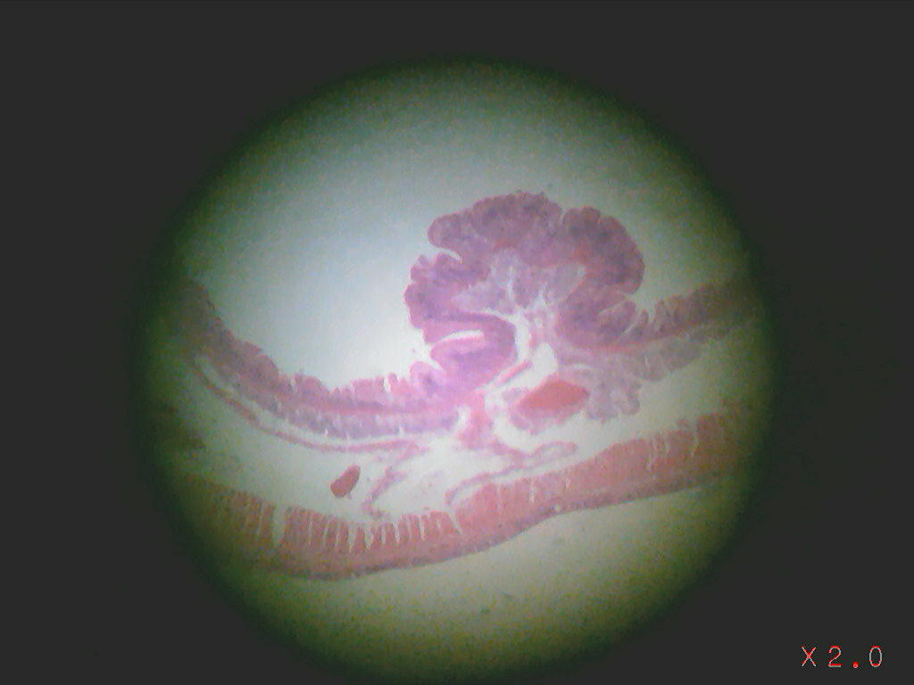
Snímek pořízený vizualizerem spojeným s mikroskopem (dešťovka – příčný řez středem těla)

